Slide 1
Les chutes de hauteur sur un escabeau
Définition d’un chute de hauteur :
Il n’y a pas de hauteur minimum
En chiffres :
Deuxième cause de mortalité au travail.
Troisième cause d'invalidité permanente et d'arrêts de travail en France.
Ce que dit la loi : Article R.4323-63
Il est interdit d’utiliser les échelles, escabeaux et marchepieds comme poste de travail.
Toutefois, ces équipements peuvent être utilisés en cas d’impossibilité technique de recourir à un équipement assurant la protection collective des travailleurs ou lorsque l’évaluation des risques a établi que ce risque est faible et qu’il s’agit de travaux de courte durée ne présentant pas un caractère répétitif.
Version 1.0.0

Slide 2
Pour les produits Européens il faut qu’ils soient conforme à la norme :
EN 131
Conforme au décret :
96-333
La place de la marque « NF »
La marque « NF » vous permet d’être sur que les produits sont conformes aux normes européennes et au code du travail :
C’est un moyen simple afin d’être sur de la qualité et de conformité du matériel.

Slide 3
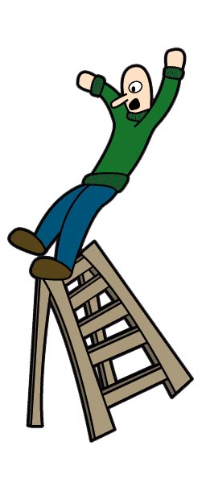
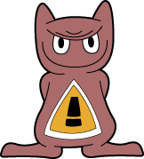
La chute de hauteur
La chute de hauteur intervient soit sur des métiers à risques :
Charpente
Toiture
Terrasse
Échafaudage
Échelle
Métiers où les personnes sont menés à être exposées aux chutes de hauteurs :
Métiers du BTP
Électriciens
Agents d’entretiens et maintenance
Spectacle, acrobates ...
Sports d’extérieur (escalade, accro-branche…)
Soit lorsqu’une personne se trouve sur une plateforme haute mais ne travaille pas dans un environnement à risque :
Échelle
Escabeau
Escalier
Passerelle
Une chute supérieure à 7m représente une chance incertaine de survie, et à partir de 12 mètres, le risque de survie est considéré comme nul..

Slide 4
Causes | Blessures | Statistiques
Les plus répandues : Absence de protections individuelle et collectives (harnais, échafaudage …) Équipement défectueux ou mal utilisé Chutes dans le vide, à travers un toits… Chute dans un trou, un escalier .. | Hématomes Douleurs Contusions Entorse, foulure Fractures Décès | En 2015 : 52% des accidents du travail, dont 30 décès.
La principale solution pour contrer ces chutes est la formation au risque et la sensibilisation à l’utilisation des EPI. Ceux-ci sont désignés pour chaque postes à risques.
Il est également important d’entretenir ces équipements régulièrement. Des outils existent : www.theepi.fr
Sources : http://www.chutesdehauteur.com/, www.preventica.com, http://www.inrs.fr

